Slide 1
Федеральное государственное бюджетное образовательное учреждение высшего образования «Красноярский государственный медицинский университет имени профессора В.Ф. Войно-Ясенецкого» Министерства здравоохранения Российской Федерации Фармацевтический колледж
Презентация
Тема: Приемка товаров в аптечных организациях.
Организация деятельности аптеки и ее структурных подразделений по специальности 33.02.01 Фармация
Выполнила: Калинина А. С.
Проверила: Тельных М. А.
Красноярск 2022

Slide 2
Содержание.
Зона приемки товара.
Назначение комиссии.
Сопроводительные документы.
Образец товарной накладной.
Образец счет-фактуры.
Этапы приемки товара в аптеке.
Прием по количеству.
Прием по качеству.

Slide 3
Зона приемки товара
Для проведения процедуры получения, распаковки, предварительного осмотра поступающих лекарств в каждой аптеке должно быть предусмотрено специальное помещение. Внутри него располагается дополнительное карантинное помещение, куда могут поместить продукцию, вызвавшую подозрения. Здесь она хранится до момента отправки образцов в лабораторию, чтобы пройти полноценную проверку на предмет качества и соответствия всем стандартам и требованиям.
Должна быть оборудована:
столами;
поддонами.

Slide 4
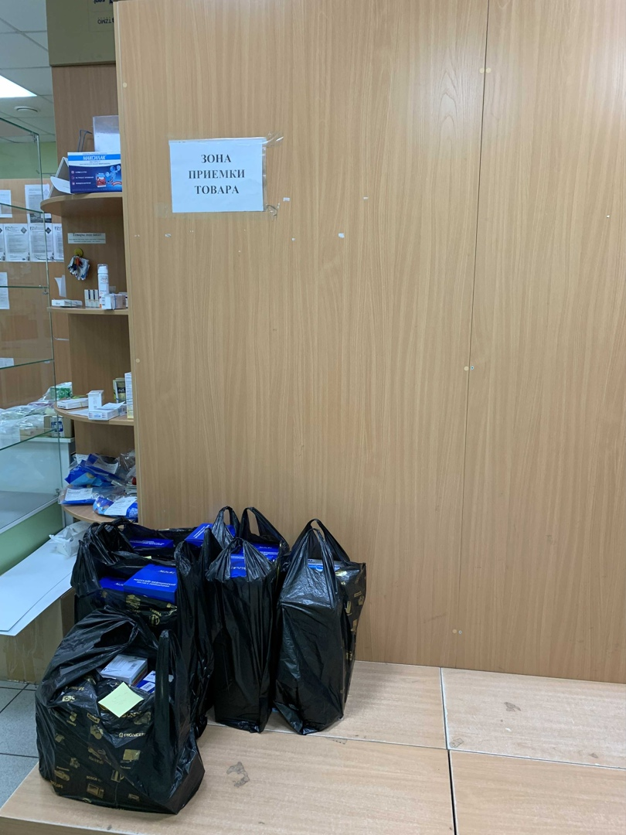
Рисунок 1.
Рисунок 2.

Slide 5
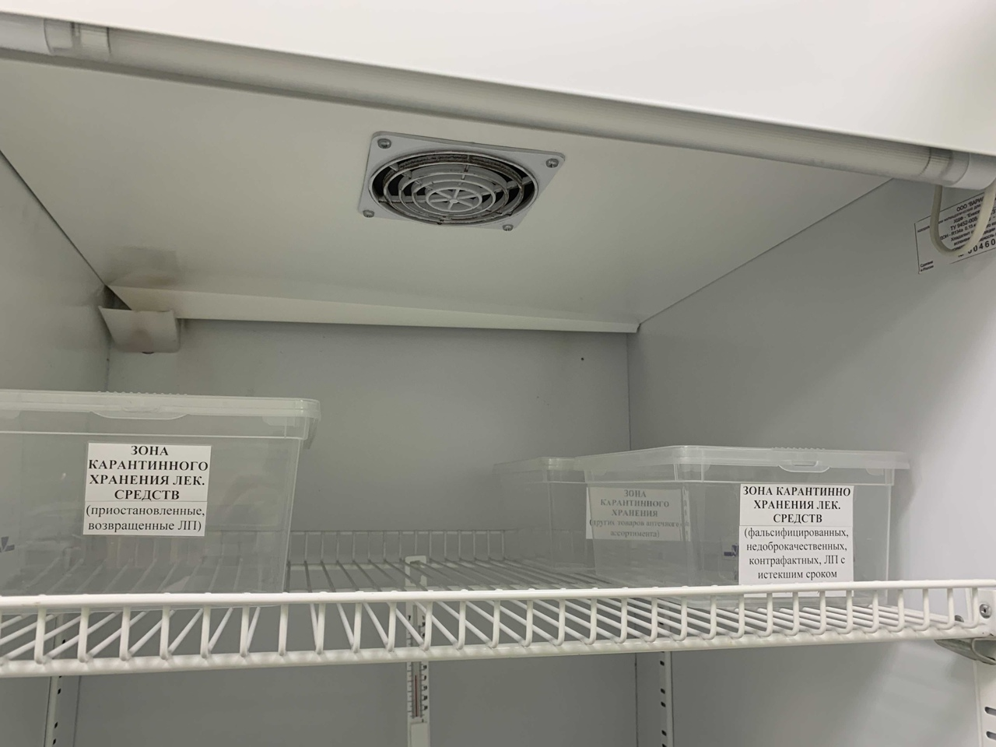
Рисунок 3.
Рисунок 4.

Slide 6
Назначение комиссии
Первым шагом в реализации проверки всегда становится создание ответственной группы руководителем аптечного пункта. В ее состав должны входить только сотрудники, знакомые с нормативными актами и разбирающиеся в ассортименте, в том числе в требованиях, которые предъявляются к каждому средству.
Рисунок 4.

Slide 7
Сопроводительные документы
Каждое лекарственное средство сопровождается установленной документацией, которая остается в распоряжении работников торговой точки и может быть предоставлена потребителям по первому требованию. Список включает в себя:
Договор купли-продажи, подписанный поставщиком.
Товарно-транспортную накладную.
Счета и счета-фактуры.
Копии лицензий, разрешающих вести фармацевтическую деятельность.
Некоторые группы медикаментов, такие как иммунобиологические или ЖНВПЛП, дополнительно сопровождаются паспортами качества и протоколом согласования ценовой политики.

Slide 8
Образец товарной накладной

Slide 9
Образец счет - фактуры

Slide 10
Этапы приемки товара в аптеке
Изучение документов.
Проверяющие осматривают сопроводительные бумаги на предмет правильности их заполнения поставщиком, а также сверяют декларации с реестрами, чтобы убедиться в высоком качестве. Кроме того, задача приемщиков состоит в том, чтобы, просмотрев накладные, учесть условия последующего хранения изделий.
Рисунок 5.

Slide 11
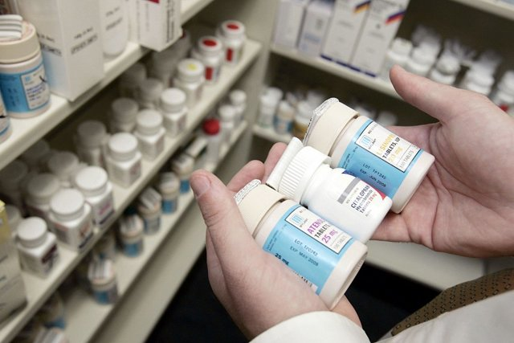
Этапы приемки товара в аптеке
2. Описание
Приемочный контроль лекарственных препаратов в аптеке включает также осмотр внешнего вида поступающей продукции, оценивание цвета и запаха медикаментов. При этом члены комиссии имеют право изучить любую упаковку или несколько, чтобы убедиться в качестве. Обнаружение недостатка служит поводом к помещению изделия в карантинную зону и составлению претензий.
Рисунок 6.

Slide 12
Этапы приемки товара в аптеке
3. Упаковка
Ответственные за приемку сотрудники убеждаются в том, что заводская тара не повреждена, она соответствует установленным требованиям для этой формы медикамента и нет признаков фальсификата. Если обнаруживаются следы порчи, такой объект также помещается в карантинную зону, чтобы затем осуществить возврат поставщику.
Рисунок 7.

Slide 13
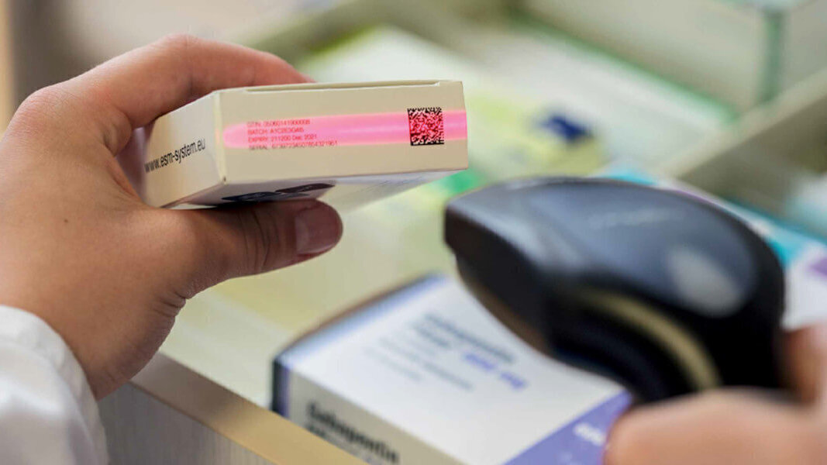
Этапы приемки товара в аптеке
4. Маркировка
В этой части проверка качества товаров аптечного ассортимента проводится по установленным законодательством требованиям. Маркируется не только первичная, но и вторичная упаковочная тара. С внедрением новых правил перед членами комиссии стоит также задача регистрации штрих-кода с каждого изделия в национальной системе цифровой маркировки.
Рисунок 8.

Slide 14
Прием по количеству
Приемка по количеству товаров, поставленных в закрытой таре, обеспечивающей их сохранность, осуществляется по массе брутто и (или) количеству грузовых мест на соответствие данным о массе брутто и количестве грузовых мест, указанным в договоре и (или) в транспортных и сопроводительных документах.
Приемка по количеству товаров, поступивших без тары, в открытой или поврежденной таре, осуществляется по массе нетто и количеству товарных единиц.
Не допускается определение массы нетто путем вычитания массы тары из массы брутто по данным, указанным в сопроводительных и транспортных документах, без проверки фактической массы брутто и массы тары.

Slide 15
Прием по качеству
Приемка товаров по качеству предусматривает их проверку на соответствие требованиям в отношении качества товаров, установленным договором, техническими нормативными правовыми актами.
Одновременно проверяется тара и упаковка, маркировка на таре (упаковке) и товарах (при необходимости), выполнение иных условий, направленных на обеспечение сохранности и целостности товаров, на соответствие требованиям, установленным техническими нормативными правовыми актами и (или) другими обязательными правилами упаковки, маркировки, хранения и перевозки данных товаров. В процессе приемки товаров по качеству также проверяется их комплектность.

Slide 16
Условия приемки ЖНВЛП
Сама проверка в этом случае не отличается от процедуры получения всех медикаментов, но особое внимание члены комиссии должны уделить ценам. Они указываются в протоколе согласования. Если обнаруживаются несоответствия установленным нормам или расхождения с сопроводительной документацией, сведения об этом вносятся в журнал приема. При необходимости составляется акт, в котором подробно фиксируются неточности.
Рисунок 9.

Slide 17
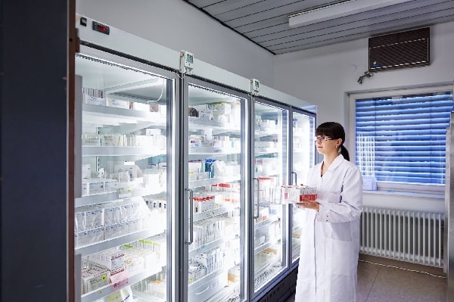
Прием термолабильных препаратов
В первую очередь работники аптеки осуществляют прием термолабильных лекарственных препаратов – в течение 10 минут они должны, согласно правилам, перегрузить их в холодильное оборудование в аптеке.
Рисунок 10.

Slide 18
Спасибо за внимание!

